Slide 1
国泰君安商品期货因子复现
运营中心实习工作总结
—— 苏昭帆

Slide 2
交易品种筛选标准及交易逻辑
交易品种筛选逻辑：
1）考察周期：Y年5月1日至Y+1年4月30日
2）截至当年考察时点上市满一年且在考察时点前过去60个交易日品种所有合约成交额不低于10亿、主力合约成交量不低于1万手
3）20个交易日中所有合约成交额低于1亿、成交量低于1000手的品种剔除样本池
回测交易逻辑：
1）日频交易
2）根据T-1日的因子值，选定T日交易品种，T日收盘价开仓，T+1日收盘价平仓
3）不计手续费（根据实验结果，计算手续费时因子整体表现情况基本相同）
4）使用杠杠，每日为满仓交易
运营中心实习工作总结
LSTM分类器-风格择时策略
—— 李祎

Slide 3
因子复现结果汇总表
因子类别 | 因子名称 | 年化收益率 | 波动率 | 夏普比率
仓单 | warehouse | 62.85% | 83.60% | 0.7262
周期时序动量 | ts_mome_20d | 41.32% | 107.63% | 0.3641
 | ts_mome_60d | 19.61% | 112.91% | 0.1547
周期截面动量 | pn_mome_20d | 34.36% | 108.10% | 0.2981
 | pn_mome_240d | -92.51% | 116.38% | -0.8133
周期时序规则 | ts_rule_10d_20d | 27.68% | 83.25% | 0.3068
 | ts_rule_60d_120d | -21.67% | 87.07% | -0.2735
期限结构 | term_structure | -16.28% | 36.47% | -0.5051
运营中心实习工作总结
LSTM分类器-风格择时策略
—— 李祎

Slide 4
仓单因子
1）做多相比52周前（52*5=260）仓单下降最快的品种，做空仓单上升最快的品种
2）多空各做前后20%的品种
3）所有品种等权仓位
运营中心实习工作总结
LSTM分类器-风格择时策略
—— 李祎

Slide 5
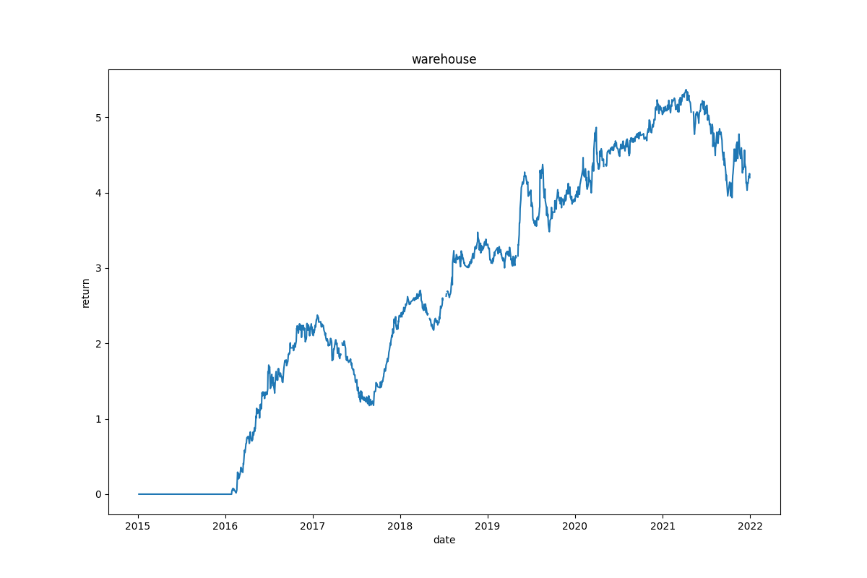
仓单复现结果
运营中心实习工作总结
LSTM分类器-风格择时策略

Slide 6
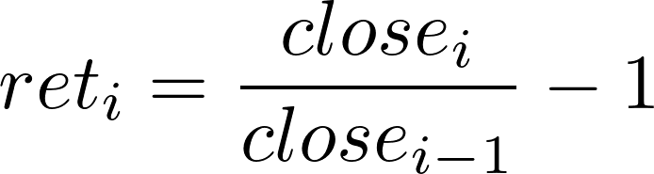
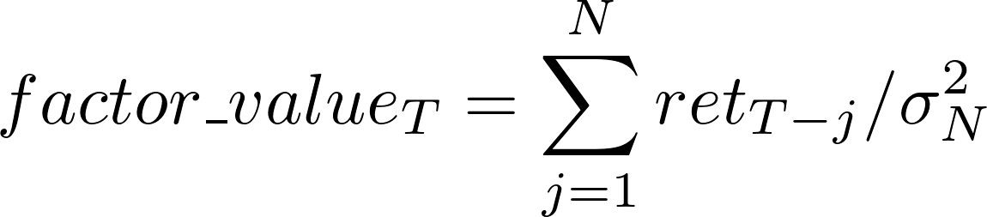
周期时序动量因子
1）计算主力合约每日的线性收益率
2）计算回溯期N天内线性收益率的累计值与前N天收益率波动率的比值
3）做多时序动量为正的品种，做空时序动量为负的品种，使用因子值进行加权
4）短周期回溯周期为20天，长周期回溯周期为60天
运营中心实习工作总结
LSTM分类器-风格择时策略
—— 李祎

Slide 7
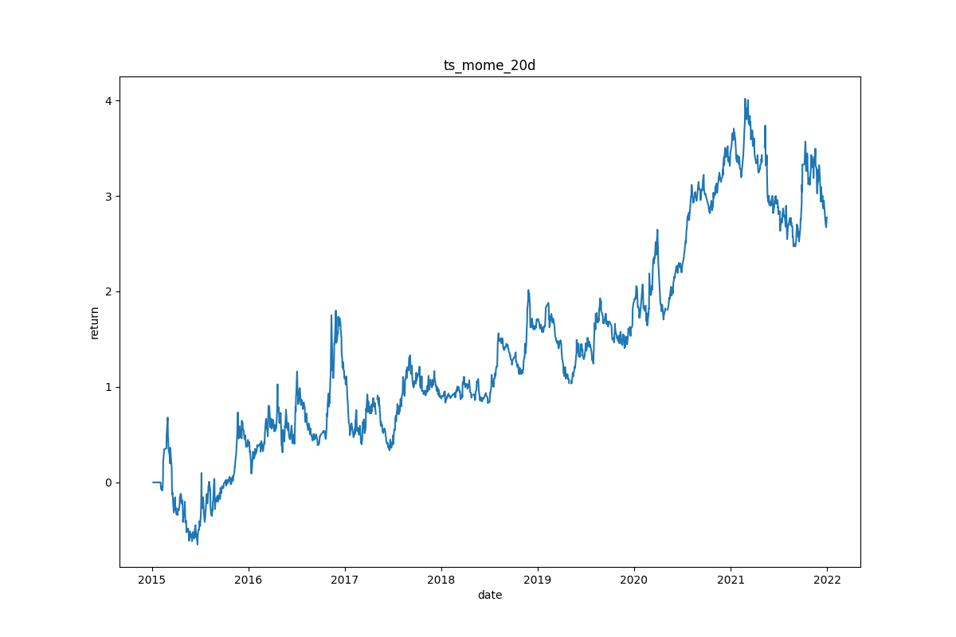
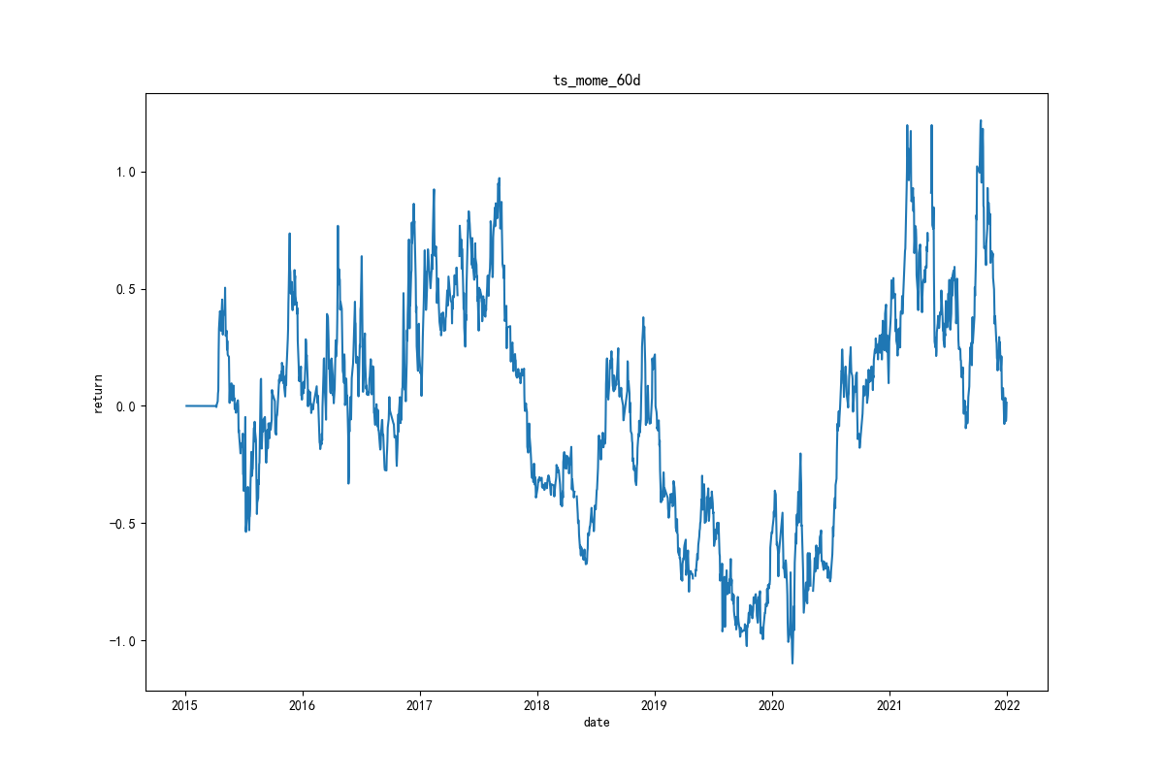
周期时序动量因子复现结果
—— 李祎

Slide 8
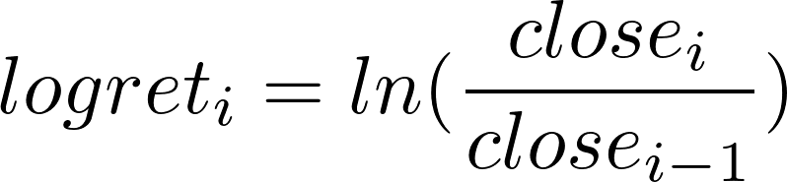
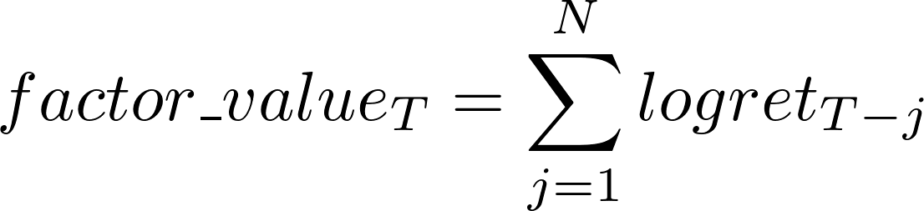
周期截面动量因子
1）使用如下公式计算主力合约每日的对数收益率：
2）计算回溯周期N内对数收益率的累计值：
3）做多前N个交易日累计对数收益率较高的品种，做空收益率较低的品种
4）多空前后20%的品种，品种仓位等权
4）N=20为短周期截面动量，N=240为长周期截面动量
运营中心实习工作总结
LSTM分类器-风格择时策略
—— 李祎

Slide 9
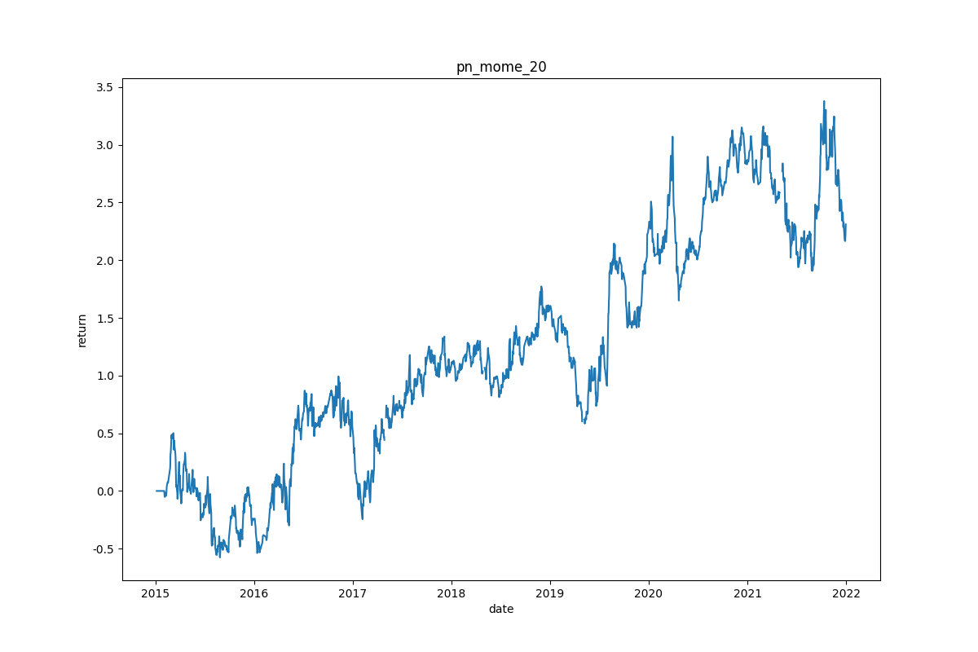
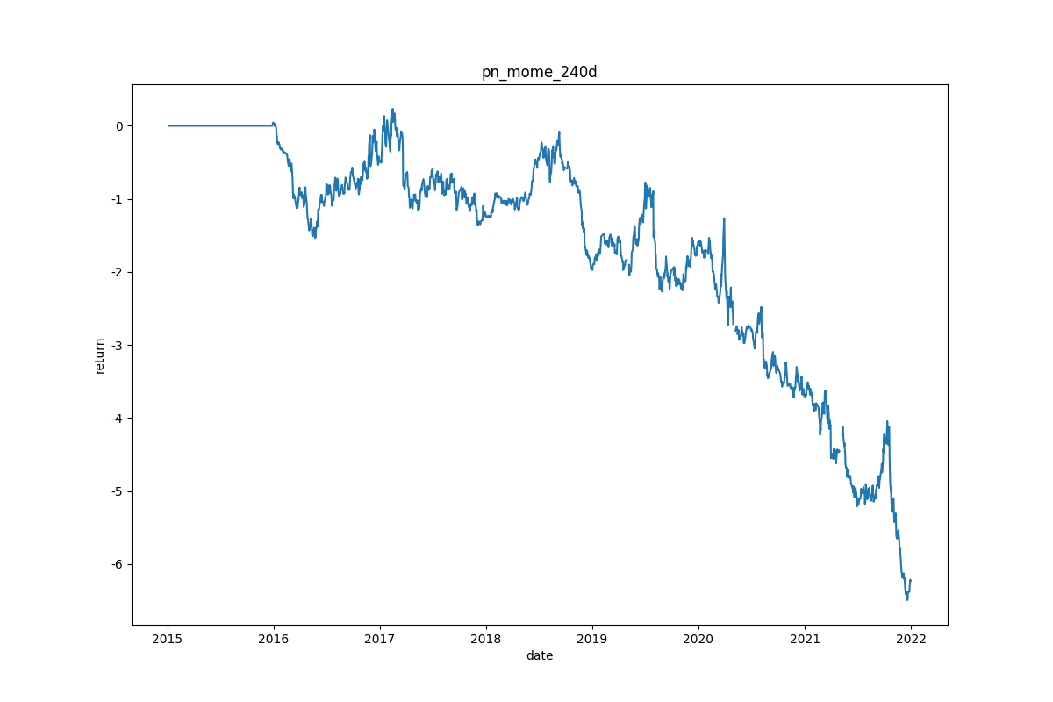
周期截面动量因子复现结果
运营中心实习工作总结
LSTM分类器-风格择时策略
—— 李祎

Slide 10
周期时序规则因子
1）基于双均线策略
2）做多短均线大于长均线的品种，做空短均线小于长均线的品种
3）使用60日波动率进行仓位调整
4）短周期下短均线为10日，长均线为20日；长周期下短均线为60日，长均线为120日
运营中心实习工作总结
LSTM分类器-风格择时策略
—— 李祎

Slide 11
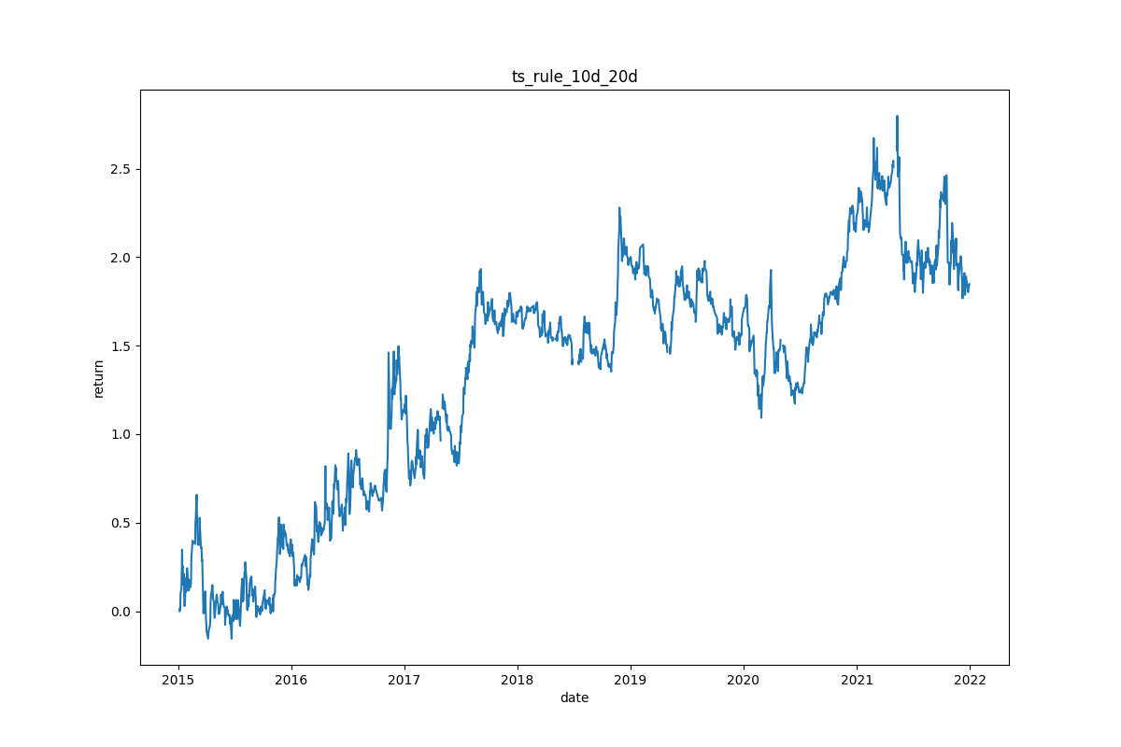
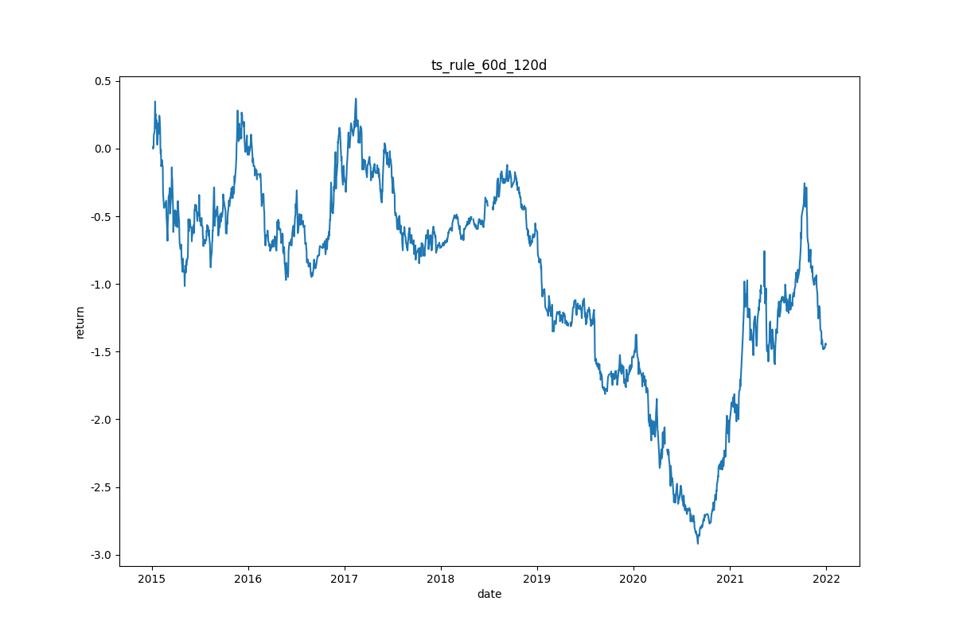
周期时序规则因子复现结果
运营中心实习工作总结
LSTM分类器-风格择时策略
—— 李祎

Slide 12
期限结构
1）选取每个品种的主力合约为近月合约、次主力合约为远月合约
2）使用如下公式计算两个合约的年化展期收益率：
P_{f}代表远月合约价格，P_{n}代表近月合约价格；D_{f}代表远月合约到期天数，D_{n}代表近月合约到期天数
3）对展期收益率从高到低排名为1～N，做多展期收益率较高的前20%品种，做空收益率较低的后20%的品种，以归一化后的排名作为权重
运营中心实习工作总结
LSTM分类器-风格择时策略
—— 李祎

Slide 13
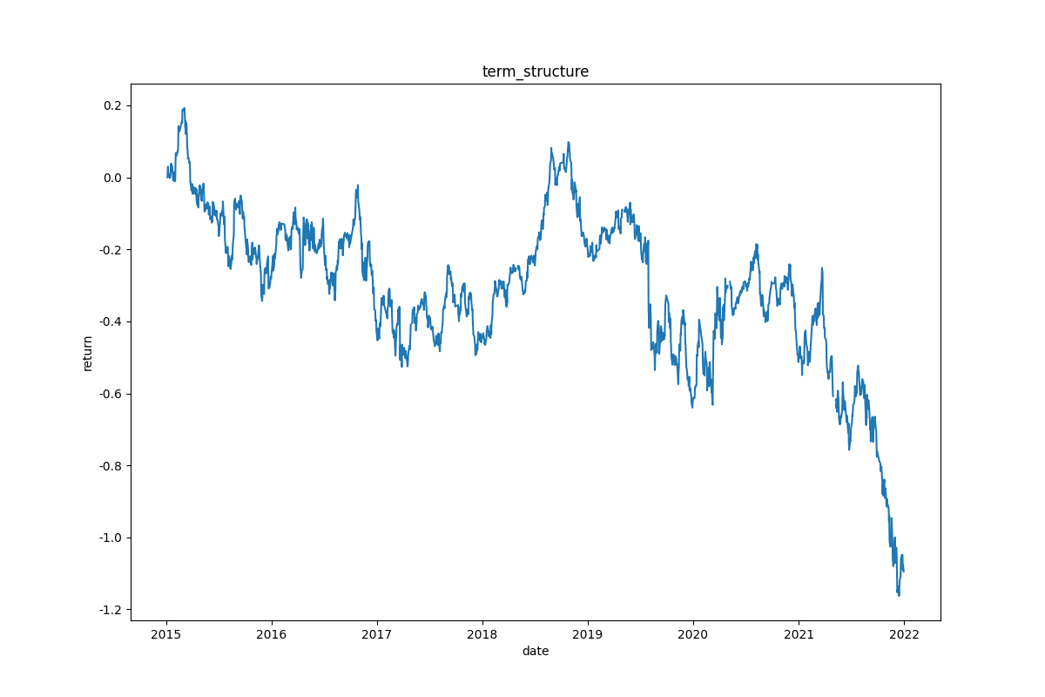
期限结构因子复现结果
运营中心实习工作总结
LSTM分类器-风格择时策略
—— 李祎

Slide 14
总结与展望
1）动量因子中，长周期因子的表现均出现稳定负收益的趋势，可能与调仓频率过于频繁有关，可以拉长持仓时间进行测试
2）期限结构因子表现出稳定负收益趋势，但经过代码检查目前尚未发现代码中存在问题，需要对该因子的计算过程、交易过程以及回测参数深入检查
3）回测结果显示，各因子的波动率都非常高，夏普比率也较低，可能与换仓频率、杠杠倍率等因素有关，可以从调整换仓频率、控制杠杆率等方面进行优化
4）回测时每个因子只单独使用了因子值加权、等权、波动率加权等方式进行仓位调整，可以通过VAR模型、止损线设置对各品种进行仓位控制，防范大幅亏损情况的出现
运营中心实习工作总结
LSTM分类器-风格择时策略
—— 李祎

